Slide 1
INGENIERÍA DE CONTROL
CAPÍTULO 2
MODELACIÓN MATEMÁTICA
Sesión 5
Objetivo: El objetivo de este apartado es dotar a los alumnos de los conocimientos y de las habilidades necesarias para la representación matemática del comportamiento de componentes de sistemas de control analógico lineal y sistemas completos, para que adquiera la Competencia de Modelación Matemática y algunas representaciones gráficas.

Slide 2
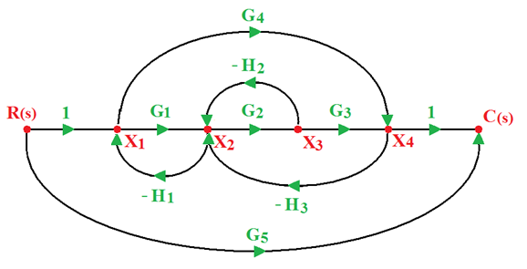
CAPÍTULO 2
MODELACIÓN MATEMÁTICA
GRÁFICAS O DIAGRAMAS DE FLUJO DE SEÑAL
2.5.1. Conceptos básicos.-
Es una red de puntos y líneas. Los puntos (nodos) representan las variables o señales del sistema. Las líneas (ramas) representan a los elementos del sistema y mediante una flecha indican la dirección y sentido de la señal.
Es equivalente a un diagrama de bloques, por lo tanto, proporciona la misma información.
Función de Transmisión
ramas
nodos

Slide 3
CAPÍTULO 2
MODELACIÓN MATEMÁTICA
GRÁFICAS O DIAGRAMAS DE FLUJO DE SEÑAL
La representación gráfica en los Diagramas de Flujo de Señal se realiza por medio de nodos unidos por ramas, los nodos son variables que se representan por puntos y se nombran por letras mayúsculas si es dominio de Laplace y por letras minúsculas si es dominio del tiempo, generalmente se utiliza el dominio de Laplace.
Las ramas se representan por líneas que unen a los puntos que representan a los nodos y llevan una punta de flecha en el centro que indica el sentido de la transmisión.
Las ramas llevan asociada una Función de Transmisión que es la función matemática con que se trasmitirá la señal de un nodo a otro y si se trata del dominio del tiempo es una Función Algebraica y en el dominio de Laplace se vuelve una Función de Transferencia.

Slide 4

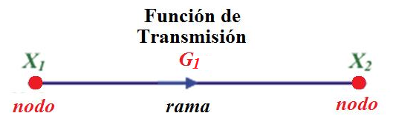
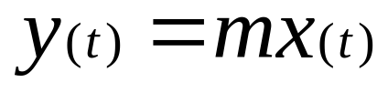
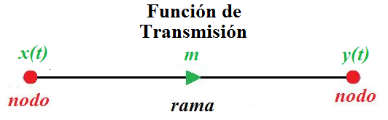
CAPÍTULO 2
MODELACIÓN MATEMÁTICA
2.5.2. Álgebra de las gráficas o diagramas de flujo de señal.-

Slide 5
CAPÍTULO 2
MODELACIÓN MATEMÁTICA
La regla de la Adición
X_{i}=ΣA_{ij}X_{j}
y_{(t)}=mx_{(t)}+b
X₁
A_{i1}
x_{(t)}
m
X₂
A_{i2}
y_{(t)}
A_{i3}
X_{i}
b
X₃
A_{ik}
1
X_{k}
A_{in}
X_{n}

Slide 6
CAPÍTULO 2
MODELACIÓN MATEMÁTICA
La regla de la Transmisión
X_{i}=A_{ik}X_{k} i=1, 2,…….,n k fijo
X=3W; Y= 20 W y Z=15W
X
X₁
A_{1k}
3
X₂
A_{2k}
20
Y
A_{3k}
X₃
W
A_{jk}
15
X_{k}
X_{j}
A_{nk}
Z
X_{n}

Slide 7
CAPÍTULO 2
MODELACIÓN MATEMÁTICA
La regla de la Multiplicación
X_{n}=A₂₁•A₃₂•A₄₃•……•A_{n(n-1)}•X₁
X= 35W Y=40X Z=20Y
A₂₁
A_{n(n-1)}
W
35
X
40
Y
20
Z
X₁
X₂
X_{(n-1)}
X_{n}
A₂₁• A₃₂• • • •A_{n(n-1)}
W
28000
Z
X₁
X_{n}

Slide 8
CAPÍTULO 2
MODELACIÓN MATEMÁTICA
2.5.3 Definiciones.-
Elementos de la Gráfica o Diagrama
Nodo: Representa a una variable o señal del sistema.
Rama: Línea que conecta a dos nodos y que mediante una flecha indica el flujo de la señal.
Transmitancia: Es una ganancia (equivalente a F.T.), localizada entre
dos nodos. También llamada Función de Transmisión.
Factor multiplicador de la señal de entrada a una
rama.
Trayecto: Es una sucesión de ramas. Si el trayecto va de un nodo
a otro y ningún nodo se repite más de una vez es: trayecto
abierto.

Slide 9
CAPÍTULO 2
MODELACIÓN MATEMÁTICA
Elementos de la Gráfica o Diagrama
Si el trayecto comienza y termina en el mismo nodo
y ningún otro nodo se repite más de una vez es: trayecto cerrado.
Lazo: Es un trayecto cerrado.
Ganancia de
Lazo: Es el producto de las ganancias de las ramas que
forman el lazo.
Lazos
disjuntos: Son lazos que no tienen nodos en común.

Slide 10
CAPÍTULO 2
MODELACIÓN MATEMÁTICA
Elementos de la Gráfica o Diagrama
Trayecto
Directo: Es un trayecto abierto que relaciona la señal de
entrada con la señal de salida.
Ganancia de
Trayecto
Directo: Es el producto de las ganancias de las ramas que
forman el trayecto directo.

Slide 11
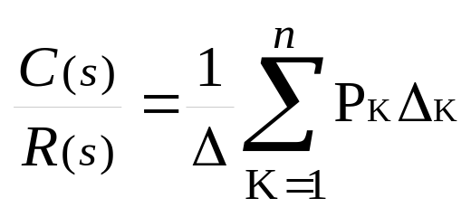
CAPÍTULO 2
MODELACIÓN MATEMÁTICA
Fórmula de Mason
P_{K} : Ganancia de trayecto directo, del K-ésimo trayecto directo de
la gráfica.
(Identificar cada trayecto directo y definir sus ganancias)
Δ : Determinante del gráfico = 1 – (Σ lazos distintos de la gráfica)
    + (Σ de los productos de las ganancias de lazo de las combina-
    ciones posibles de dos lazos disjuntos) – (Σ de los productos de las ganancias de lazo de las combinaciones posibles de tres
    lazos disjuntos)

Slide 12
CAPÍTULO 2
MODELACIÓN MATEMÁTICA
(Identificar lazos disjuntos definiendo sus ganancias; identificar combinaciones de lazos disjuntos, definiendo el
producto de sus ganancias)
Δ_{K} : Cofactor del K-ésimo trayecto directo.
Δ_{K} = 1; si todos los lazos son comunes al K-ésimo trayecto directo.
Si un o más lazos son disjuntos al K-ésimo trayecto directo;
Δ_{K} = 1 – (Σ de las ganancias de los lazos disjuntos al K-ésimo trayecto directo)

Slide 13
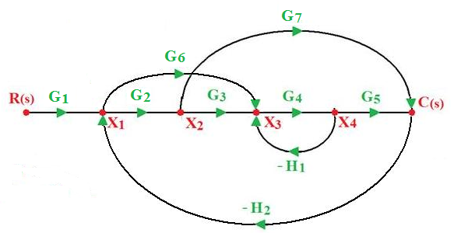
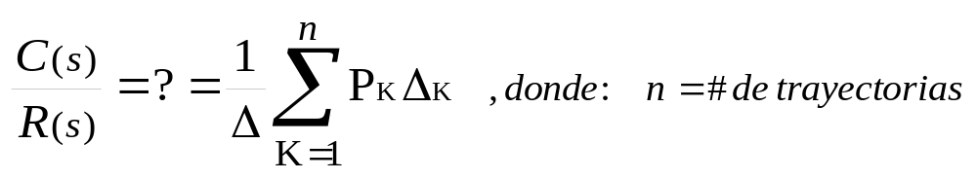
CAPÍTULO 2
MODELACIÓN MATEMÁTICA
Solución de una Gráfica de Flujo de Señal

Slide 14


CAPÍTULO 2
MODELACIÓN MATEMÁTICA
1. Trayecto(s) directo(s) y sus ganancias:
2. Lazos distintos y sus ganancias:

Slide 15



CAPÍTULO 2
MODELACIÓN MATEMÁTICA
3. Lazos disjuntos:
4. Determinante:
5. Cofactores:

Slide 16
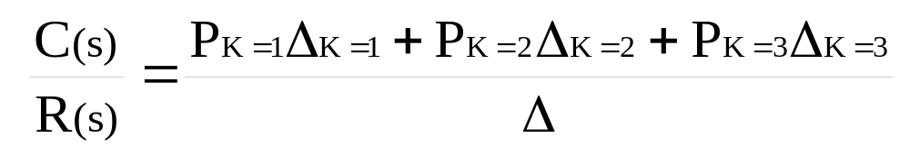
CAPÍTULO 2
MODELACIÓN MATEMÁTICA
6. F.T.=Salida/Entrada:
Resultado:

Slide 17
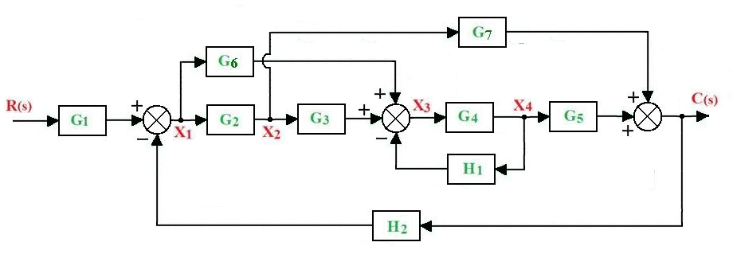
CAPÍTULO 2
MODELACIÓN MATEMÁTICA
Comprobación de la Gráfica de Flujo de Señal transformándola a Diagrama de Bloques y simplificándolo utilizando el Método del Álgebra de Bloques:
Gráfica de
Flujo de Señal
Diagrama
de Bloques

Slide 18

CAPÍTULO 2
MODELACIÓN MATEMÁTICA
Comprobación de la Gráfica de Flujo de Señal transformándola a Diagrama de Bloques y simplificándolo utilizando el Método del Álgebra de Bloques:
Diagrama de Bloques
Aplicando la Regla 6
Aplicando la Regla 8

Slide 19
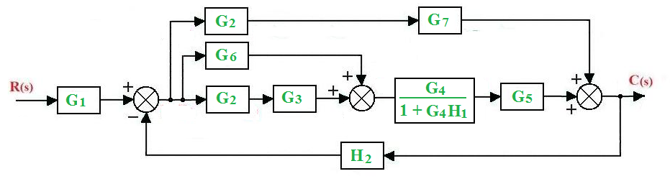
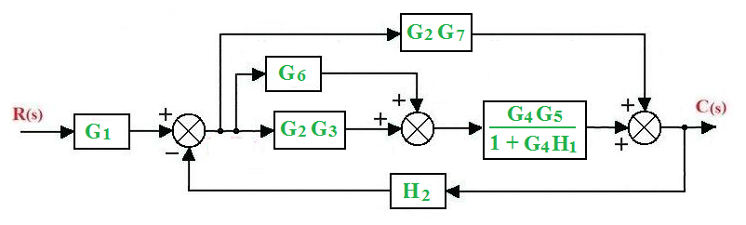
CAPÍTULO 2
MODELACIÓN MATEMÁTICA
1er. Transformación
Aplicando la Regla 2
2a. Transformación
Aplicando la Regla 3

Slide 20
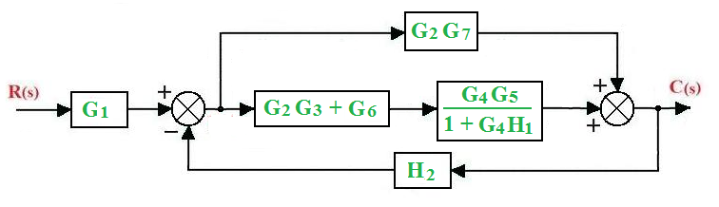
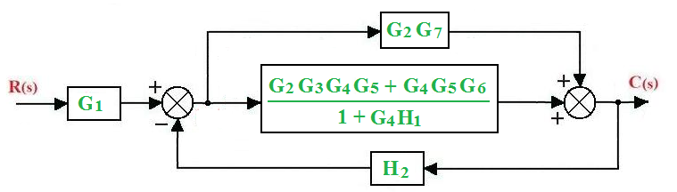
CAPÍTULO 2
MODELACIÓN MATEMÁTICA
3er. Transformación
Aplicando la Regla 2
4a. Transformación
Aplicando la Regla 3

Slide 21
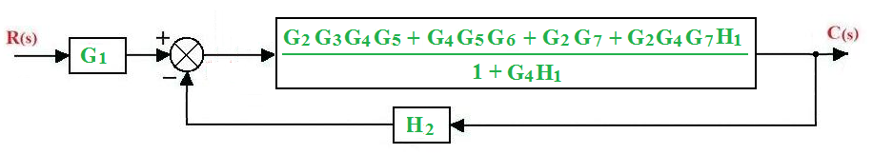
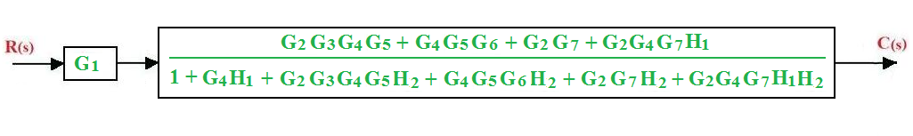
CAPÍTULO 2
MODELACIÓN MATEMÁTICA
5a. Transformación
Aplicando la Regla 8
6a. Transformación
Aplicando la Regla 2

Slide 22
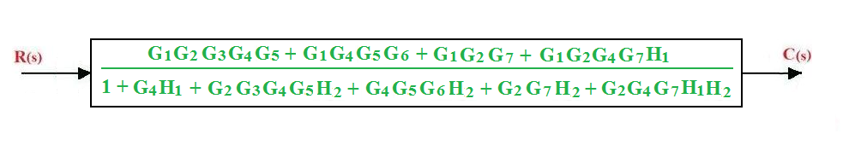
CAPÍTULO 2
MODELACIÓN MATEMÁTICA
Resultado del Diagrama de Bloques:
Comprobación –mismo resultado
Resultado de la Gráfica de Flujo de Señal:

Slide 23

CAPÍTULO 2
MODELACIÓN MATEMÁTICA
CONSTRUCCIÓN DE DIAGRAMAS DE FLUJO DE SEÑAL
En la Figura siguiente se muestra el diagrama de bloques de un sistema de control automático en su forma canónica
R(s)
E(s)
G(s)
C(s)
±
B(s)
H(s)
El diagrama de flujo de señal puede construirse fácilmente a partir de la Figura anterior y lo tenemos en la Figura siguiente. Nótese que los signos + o – del punto de suma del diagrama de bloques se asocian con H en el Diagrama de flujo de señal.

Slide 24
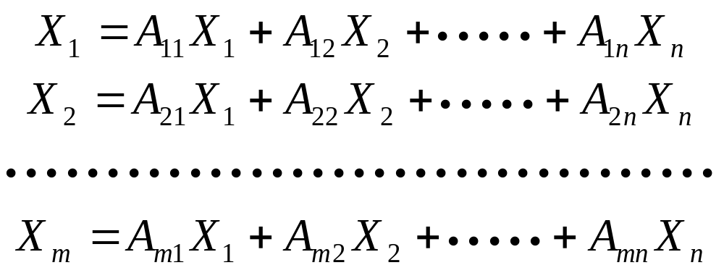
CAPÍTULO 2
MODELACIÓN MATEMÁTICA
CONSTRUCCIÓN DE DIAGRAMAS DE FLUJO DE SEÑAL
El Diagrama de Flujo de Señal de un sistema descrito por un conjunto de ecuaciones simultaneas puede construirse de la forma general siguiente:
Regla 1.- Escriba el sistema de ecuaciones en la forma:
Regla 2.- Ordene los m ó n (el mayor de los dos) nodos de izquierda a derecha. Los nodos pueden reacomodarse si los lazos requeridos más tarde parecen demasiado complicados.

Slide 25
CAPÍTULO 2
MODELACIÓN MATEMÁTICA
CONSTRUCCIÓN DE DIAGRAMAS DE FLUJO DE SEÑAL
Regla 3.- Conecte los nodos con ramas apropiadas de acuerdo a las ecuaciones
Regla 4.- Si el nodo de salida deseado tiene ramas saliendo de él, agregue un nodo ficticio y una rama de ganancia unitaria.
Regla 5.- Reacomode los nodos y/o lazos en el diagrama de flujo de señales para lograr la máxima claridad gráfica.

